Slide 1
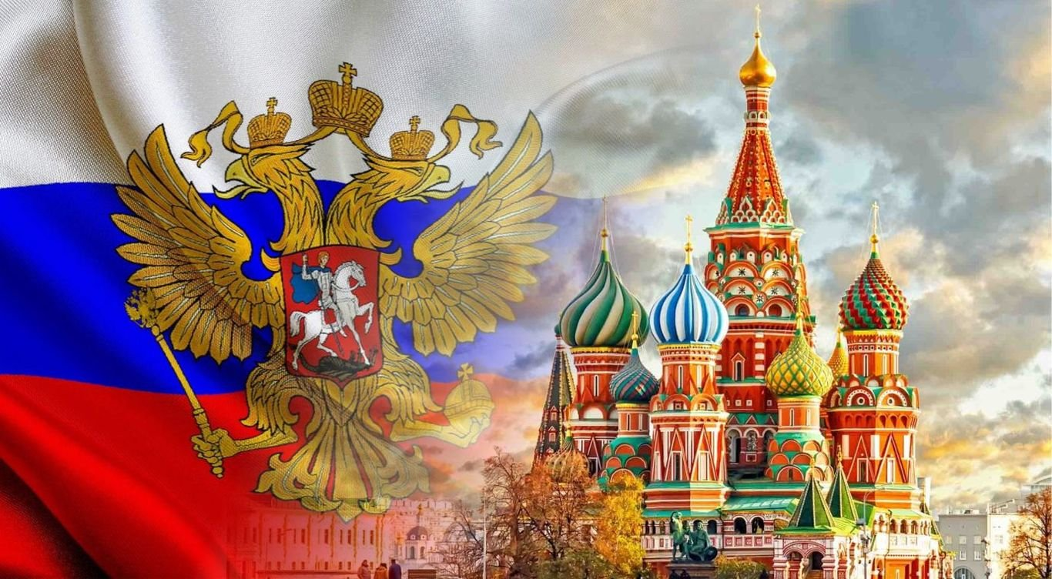
Наша Родина Россия
Исполнитель:
Савоста Е.В

Slide 2
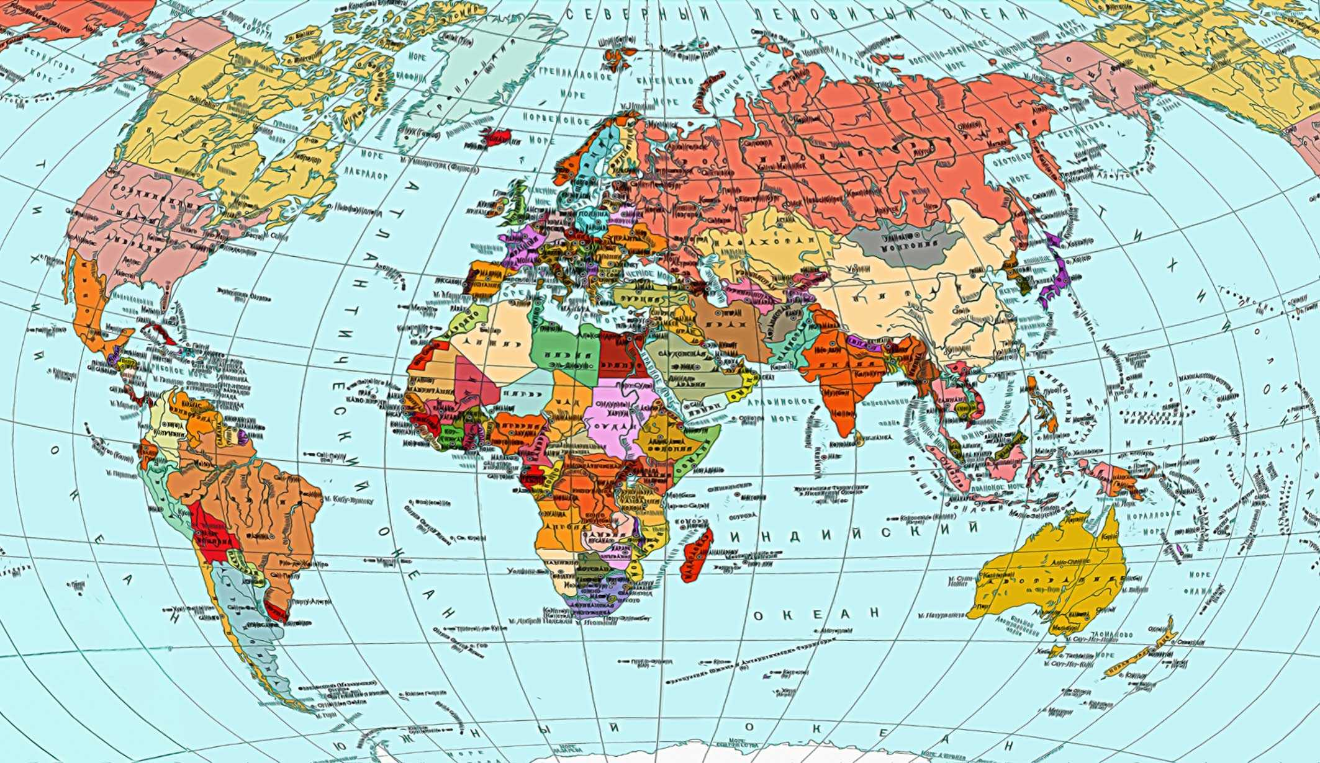
Политическая карта мира

Slide 3
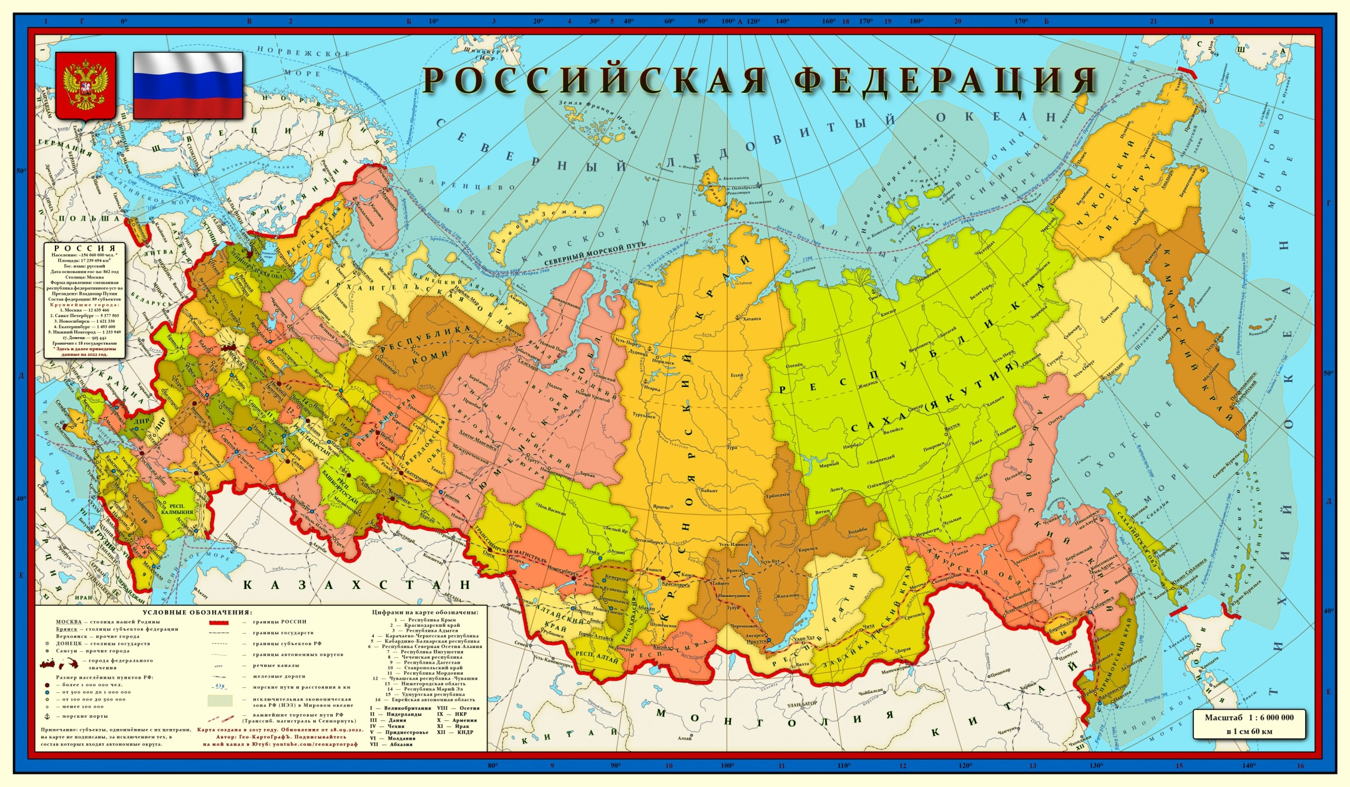
Карта России

Slide 4
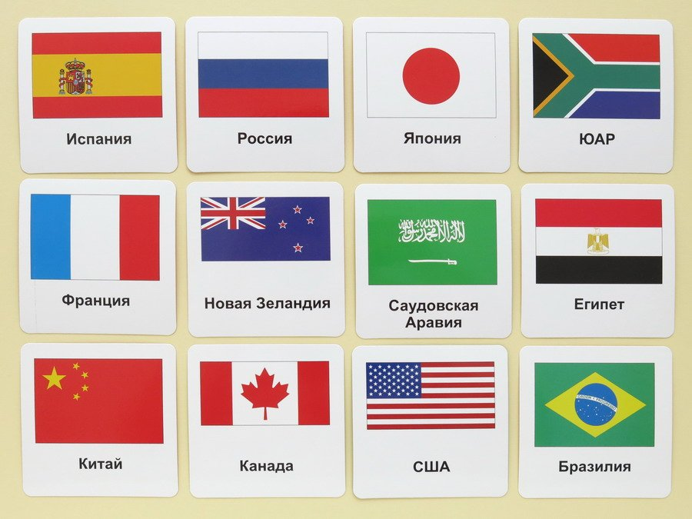
Флаги разных стран мира

Slide 5
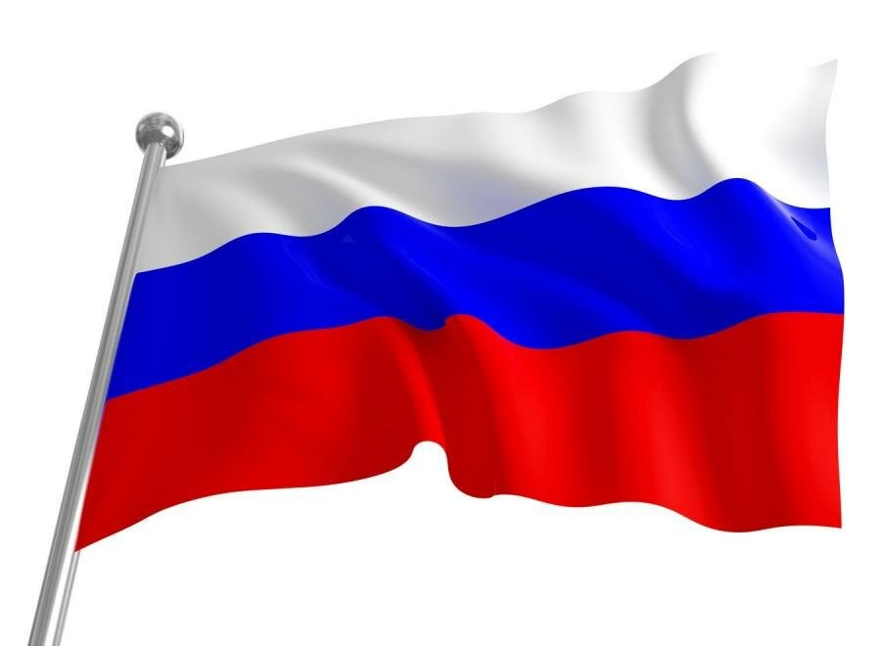
Флаг России

Slide 6
Герб России

Slide 7
Гимн России

Slide 8
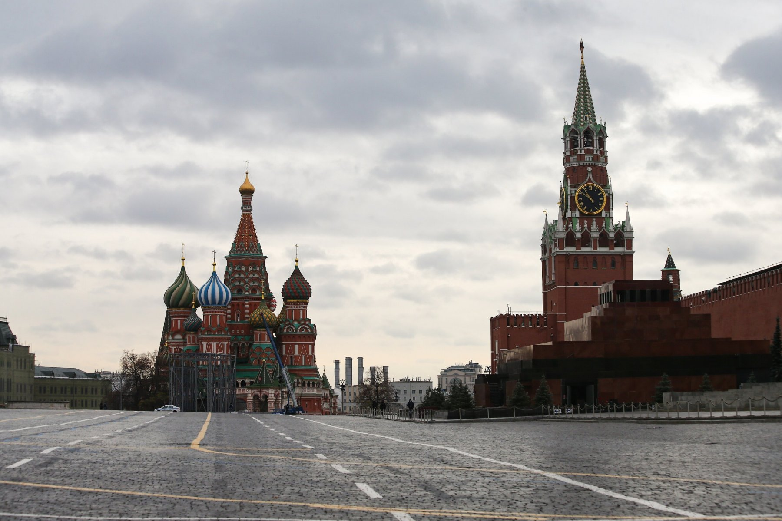
Москва

Slide 9
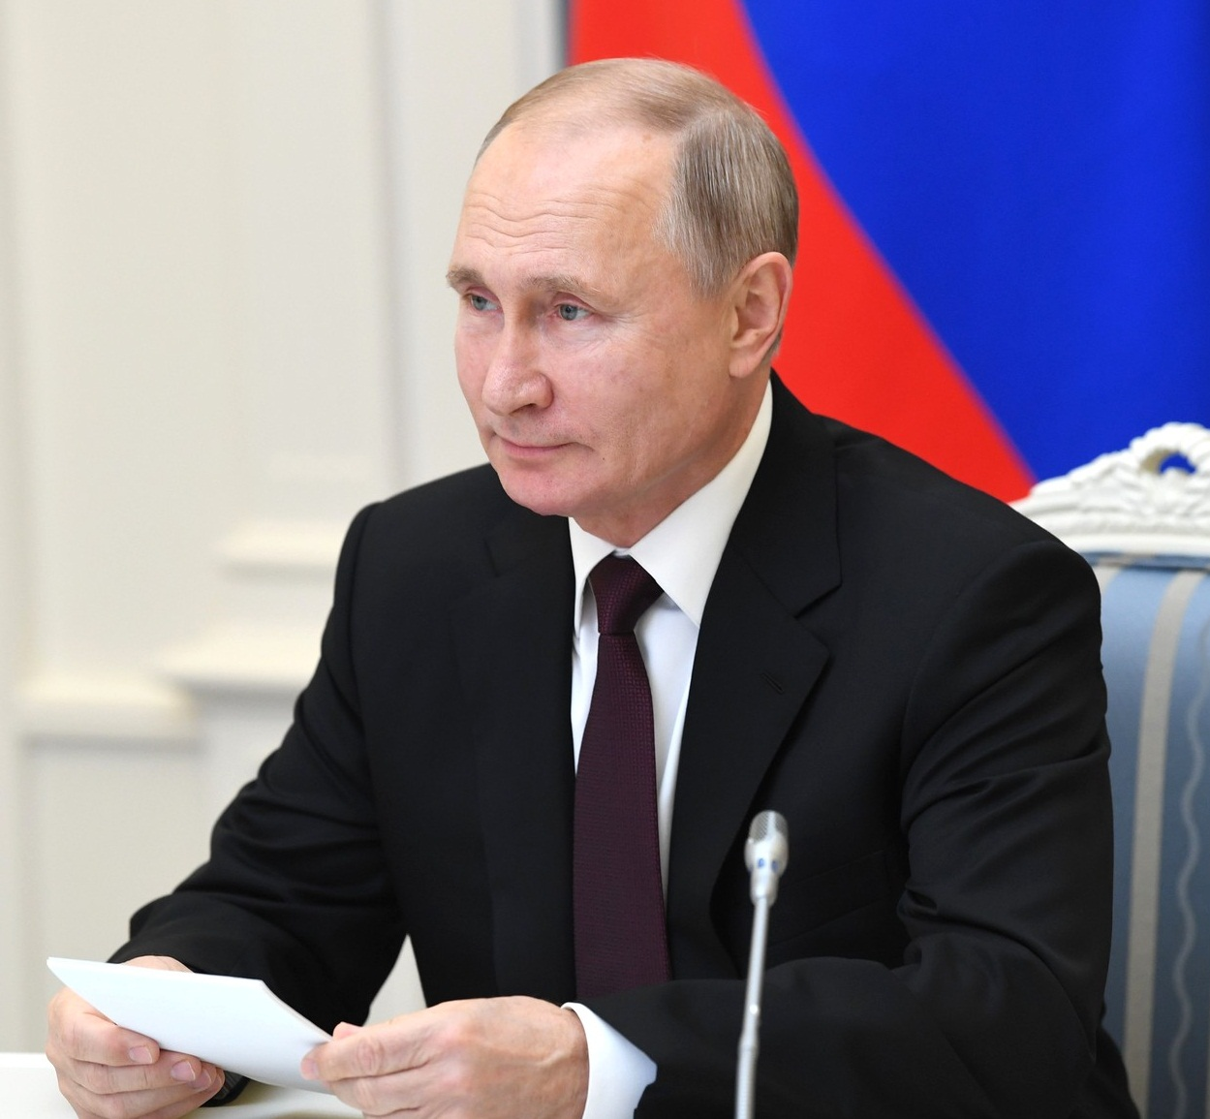
Владимир Владимирович Путин

